Slide 1

기술형 입찰제도 내실화 방안
한국건설기술연구원
신 은 영 수석연구원

Slide 2
목 차
건설시장 동향
기술형 입찰제도의 운영성과
기술형 입찰제도에 대한 설문조사결과
기술형 입찰제도의 현안
기술형입찰 내실화 방안

Slide 3

건설시장 동향 (1) 국내 건설투자
건설투자액은 2009년(GDP 대비 18.4%)을 정점으로 감소하여
2014년에 GDP 대비 14.7% 수준 ▶ 2025년 10% 전망
※ 2025년 이후 정부재정사업 규모 감소 본격화 예상
구분 |  | 2005 | 2006 | 2007 | 2008 | 2009 | 2010 | 2011 | 2012 | 2013 | 2014
건설투자(조원) (GDP대비,%) |  | 160.0 (17.3) | 165.0 (17.1) | 175.6 (16.8) | 190.1 (17,2) | 200.2 (17.4) | 200.6 (15.9) | 205.7 (15.4) | 201.7 (14.6) | 213.1 (14.9) | 218.4 (14.7)
전년대비(%)
자료 : 한국은행, 통계청, 국토교통부

Slide 4
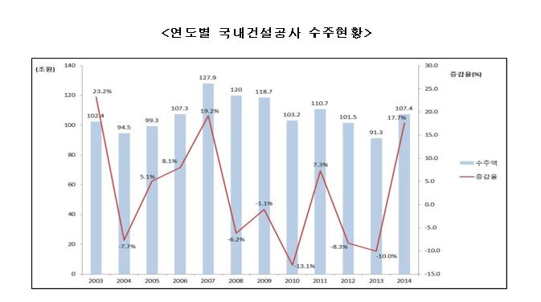
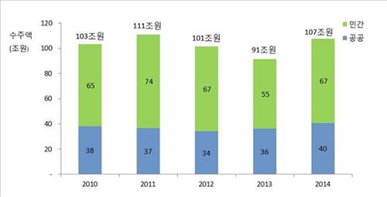
건설시장 동향 (2) 국내 건설수주
IMF의 영향으로 건설수주액이 감소하였다가 지속적으로 증가하여, 2007년을 정점으로 감소 추세
주택/부동산 경기 활성화에 따라 2001년 이후 민간공사 수주비중이 급증, 2014년에는 민간부문 신규주택과 재건축 물량의 호조로 107.4조원 기록
국내건설공사 수주액 동향(2003-2014)
자료 : 대한건설협회

Slide 5
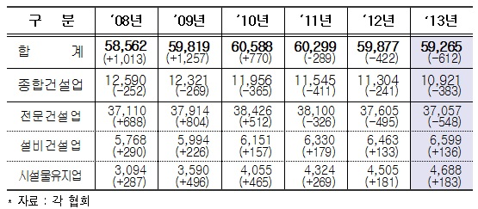
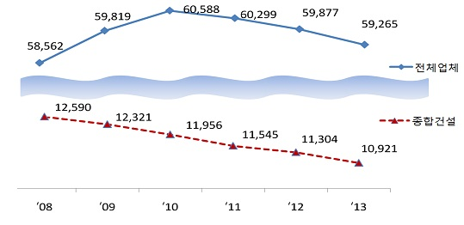
건설시장 동향 (3) 건설업체수
건설업체수는 건설업 면허제의 등록제 전환(1999.3)과, 건설공제조합 가입 임의화(2000. 7) 이후 급속히 증가
종합건설업체수는 감소하는 추세인 반면, 설비건설업과 시설물유지관리업의 경우 업체수가 꾸준히 증가 추세
국내 건설업체수 추이(2008-2013)
자료 : 대한건설협회(2013.12말 기준)
자료 : 각 협회

Slide 6
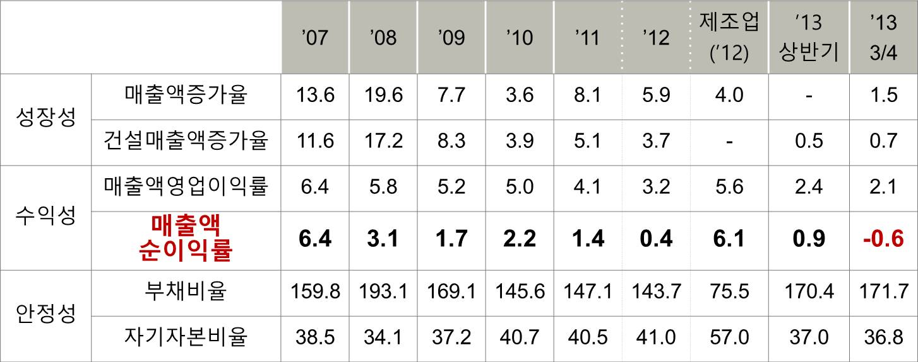
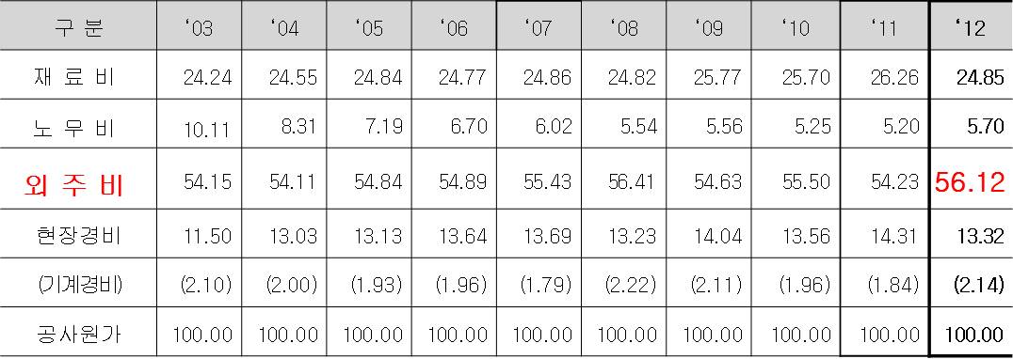
건설시장 동향 (4) 건설업체 수익성과 하도급
상장 건설사 매출액 순이익율이 마이너스를 기록하는 등 건설산업의 경영란심화
건설업체수는 증가하고 1업체당 평균수주액은 감소
원도급사가 전문건설업체에 하도급하는 외주비의 비중이 ‘80년대 30%에서 90년대 40%대, 최근 거의 60%대로 확대
건설업체의 수익성 추이
완성공사원가 중 외주비 추이
자료 : 대한건설협회, 한국은행
자료 : 대한건설협회

Slide 7
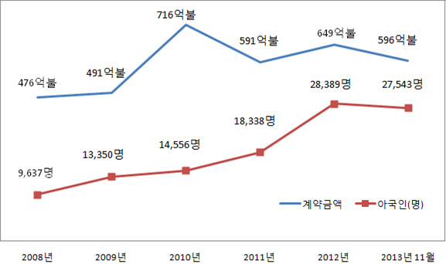
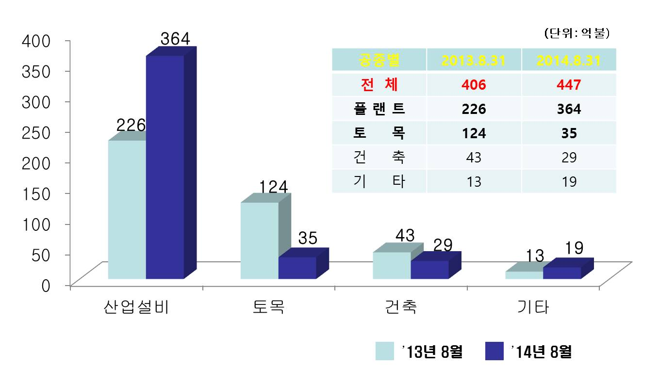
건설시장 동향 (5) 해외 수주
국내 건설기업들이 국내시장 위축에 대응하여 해외진출을 확대하여 2006년 165억불이던 수주액이 2013년 652억불로 확대
해외건설시장 점유율 : (2003년) 1.9%, 12위 → (2013년) 7.8%, 6위
국내시장의 위축에 대응하여 해외진출 확대하고 있으나, 고부가가치 영역의 경쟁력이 낮고 RISK 관리 역량 부족 등으로 수익성 악화 우려
연도별 해외건설 수주 및 우리나라 인력진출 현황
공종별 해외건설 수주 현황
자료 : 국토교통부, 해외건설협회(2013.11말 기준)
자료 : 해외건설협회

Slide 8
목 차
건설시장 동향
기술형 입찰제도의 운영성과
기술형 입찰제도에 대한 설문조사결과
기술형 입찰제도의 현안
기술형입찰 내실화 방안

Slide 9
기술형 입찰제도 운영성과 (1) 국가계약법령의 변천사
국가계약법 제정이후 최저가낙찰제→평균가낙찰제→제한적 최저가낙찰제가 번갈아
시행되었고, 적격심사제와 턴키제도, 기술제안입찰제도 등이 추가 도입됨
덤핑입찰, 공정성 및 투명성의 문제로 인하여 지속적인 변화과정을 거침
국가계약법 제정 (’51. 9월)
최저가낙찰제 도입(’51. 9월)
1950
최저가낙찰제 도입(’61. 3월)
1960
부대입찰제 도입(’60. 9월)
1970
제한적평균가낙찰제 도입(’72. 1월)
최저가낙찰제 도입(’77. 4월)
T/K제도 도입(’75. 4월)-기준적합최저가
저가심의제 도입(’83. 7월)-30억미만 제한적 평균가
1980
도급하한제도 도입(’80. 1월)
지역제한 입찰제도 도입(’80. 12월)
저가심의제 변경(’84. 4월)-20억미만 제한적 평균가
저가심의제 변경(’85. 4월)-10억미만 제한적 평균가
T/K 낙찰제 변경(’83. 6월)- 가격조정최저가
완전 저가심의제 도입(’90. 4월)
1990
지역의무공동도급제도 도입 (’93. 2월)
최저가낙찰제 도입 (’93 . 2월) -20억미만 제한적 최저가
부대입찰제 도입(’93. 8월)
적격심사제 도입(’95. 7월)- 100억미만 제한적최저가
T/K 낙찰제 변경(’95. 7월) –가중치 방식
적격심사제 변경(’97. 1월)- 58.3억미만 제한적최저가
적격심사제 변경(’99. 2월)- 30억미만 제한적최저가
최저가낙찰제 도입(’01.1월)–1000억이상 PQ
2000
실적공사비제도 도입(’04. 1월)
최저가낙찰제 변경(’03.12월)–500억이상 PQ, 저가심의제 도입
T/K 낙찰제 변경(’06.1월)–평가위원자격강화, 총점·항목별 차등평가 등
최저가낙찰제 변경(’06.5월)–300억이상 모든공사, 2단계 저가심의 도입
T/K 낙찰제 변경(’09.11월)–전담 설계심의위원회설치, 심의위원 사전공개 등
기술제안입찰제 도입(’07.10월)
2012

Slide 10
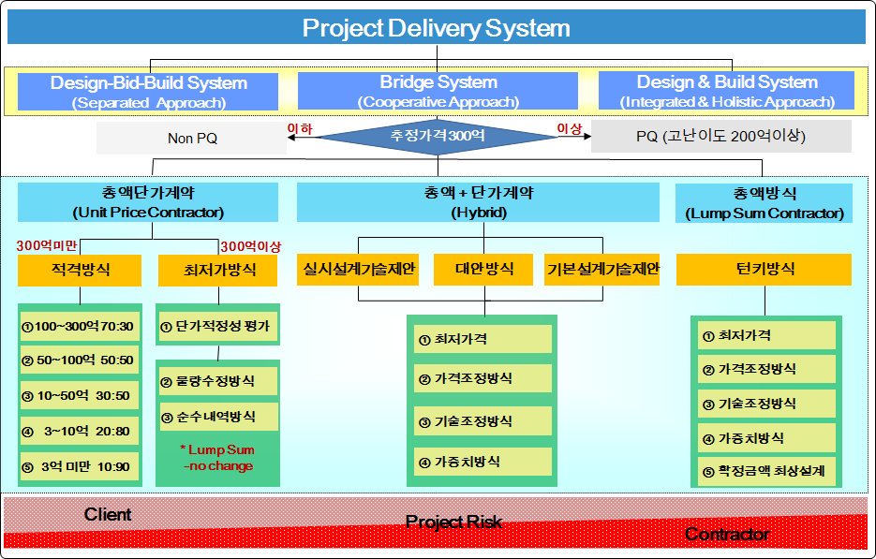
기술형 입찰제도 운영성과 (2) 현행 건설공사 발주방식
Project Delivery System
Design-Bid-Build System
(Separated Approach)
Bridge System
(Cooperative Approach)
Design & Build System
(Integrated & Holistic Approach)
CM at Risk
적격방식
최저가방식
실시설계기술제안
대안방식
기본설계 기술제안
턴키방식
시공책임형 건설사업관리
※ 자료 : 한국건설기술연구원, 2013.12

Slide 11
기술형 입찰제도 운영성과 (3) 발주방식별 비중
적격심사방식이 전체 계약금액의 약 50%, 최저가방식이 33%를 차지하고, 턴키/대안/기술제안 등 기술형 입찰방식은 12.3% 수준
정부 차원의 발주방식 심의 강화와, 발주기관의 담합/비리 등 우려에 따른 발주 물량 축소로 턴키 발주 감소
공공공사 입〮낙찰 방식별 비중 추이(계약금액 기준)
※ 자료 : 대한건설협회

Slide 12
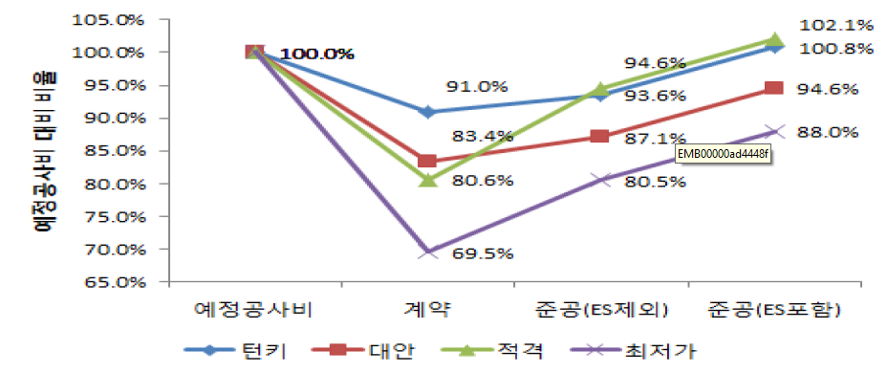
기술형 입찰제도 운영성과 (4) 발주방식별 성과 비교
(비용측면) 준공시점에서 턴키는 2.6%, 최저가 11%, 적격 14%의 비용추가
(품질측면) 시공평가 성적은 턴키 93.8, 적격 89.94, 최저가 89.81의 순
(공기측면) 공기증가율은 최저가 18.1%, 턴키 19.9%, 적격 27.6%
※ 자료 : 한국건설기술연구원, 2013.12

Slide 13
목 차
건설시장 동향
기술형 입찰제도의 운영성과
기술형 입찰제도에 대한 설문조사결과
기술형 입찰제도의 현안
기술형입찰 내실화 방안

Slide 14
기술형 입찰제도에 대한 설문조사결과 (1) 효과성 및 기여도
턴키제도와 관련하여 건설회사를 대상으로 국토교통부·한국건설기술연구원 공동으로 설문조사 실시(2015.11.17∼12.4)
※ 자료 : 2015 건설기술진흥기본계획 수립을 위한 설문조사, 국토교통부·한국건설기술연구원, 2015.11

Slide 15
기술형 입찰제도에 대한 설문조사결과 (2) 턴키 발주물량
향후 턴키공사의 비중을 확대해야 한다는 의견이 55%
확대 이유는 설계-시공 품질확보(42%), 건설기술발전(16%)에 기여하기 때문
※ 자료 : 2015 건설기술진흥기본계획 수립을 위한 설문조사, 국토교통부·한국건설기술연구원, 2015.11

Slide 16
기술형 입찰제도에 대한 설문조사결과 (3) 기술력과 기술점수
기술력이 높은 업체가 낙찰을 받는다는 의견이 42%, 그렇지 않다는 의견이 58%
턴키심의시 기술점수의 배점을 상향조정해야 한다는 의견이 77%
턴키에서 기술력이 높은 업체가 낙찰을 받는가
※ 자료 : 2015 건설기술진흥기본계획 수립을 위한 설문조사, 국토교통부·한국건설기술연구원, 2015.11

Slide 17
기술형 입찰제도에 대한 설문조사결과 (4) 턴키 수주와 심의
턴키 수주를 위해 업계에서 가장 주력하는 부분은 ‘사업 영업력 강화’ 45%, ‘우수 설계사 및 인력 확보’ 45%로 비슷한 수준
설계심의제도(상설심의위원회) 개선으로 로비가 감소했다는 의견이 55%, 과거와 별반 차이가 없다는 의견이 32%
현행 턴키 설계심의제도(상설)의 개선효과
※ 자료 : 2015 건설기술진흥기본계획 수립을 위한 설문조사, 국토교통부·한국건설기술연구원, 2015.11

Slide 18
기술형 입찰제도에 대한 설문조사결과 (5) 설계심의 평가위원
설계심의 평가위원의 전문성이 높거나 적정하다는 의견이 64%, 낮다는 의견이 26%
평가위원의 심의 공정성이 높거나 적정하다는 의견이 49%, 낮다는 의견이 45%
현행 턴키 설계심의제도(상설심의위원회)의 개선효과
※ 자료 : 2015 건설기술진흥기본계획 수립을 위한 설문조사, 국토교통부·한국건설기술연구원, 2015.11

Slide 19
기술형 입찰제도에 대한 설문조사결과 (5) 설계심의 평가위원
평가위원의 전문성 제고 방안 의견
평가위원의 공정성 제고 방안 의견
심의기간 충분히 확보
발주청/공무원 심의위원의 구성비율 확대
심의위원 Pool 인원 확대
평가위원의 자격조건 강화
객관적 판단기준 제시 가능토록 평가항목 검토
발주처의 기술검토사항을 평가에 반영(친환경 등 각종 인증사항 등)
심의 보수 상향 조정
발주청/공무원 심의위원의 구성 비율 확대/축소
총점 강제 차등 확실히 운영
외부위원 상시 감사제도 도입
객관적 판단기준 제시 가능토록 평가항목 검토
충분한 설계보상비 책정
조달청 설계심의 신뢰성 제고(조달청 비중 축소, 국토부 평가 확대)
심의위원 명단 사전 비공개
특화항목 제한(특정해석, 실험, 조사 등)
※ 자료 : 2015 건설기술진흥기본계획 수립을 위한 설문조사, 국토교통부·한국건설기술연구원, 2015.11

Slide 20
목 차
건설시장 동향
기술형 입찰제도의 운영성과
기술형 입찰제도에 대한 설문조사결과
기술형 입찰제도의 현안
기술형입찰 내실화 방안

Slide 21
기술형 입찰제도의 현안 [1] 운영 현황
기술형 입찰제도 운영 현황
(연혁) ‘70년대 중동진출을 계기로 건설기술력 제고를 위해 ‘75년 국내 도입
(대상) 300억원 이상 고난이도 복합공종공사 등에 주로 적용
(방식) 입찰업체가 제출한 기본설계와 가격을 각각 평가 · 합산하여 최고 득점자를 낙찰자로 선정 (낙찰자가 실시설계와 시공을 일괄 수행)
(비중) 공공 발주물량 중 약 12%(‘13년)를 턴키로 발주(’09년 34.5%)
업계의 창의성과 책임성을 제고하고 기술경쟁력 향상에 크게 기여
* 최근 5년간(‘10～’14년) 해외건설 수주액의 약 79%(2,582/3,268억불)가 턴키공사
* ENR TOP 설계사 및 시공사 ’15년 각 12개(’06년 설계사 3개, 시공사 7개)로 해외 경쟁력 상승,
특히 기술형입찰 수주 상위 7개 기업은 ENR TOP 60위권내 진입

Slide 22
기술형 입찰제도의 현안 [2] 턴키제도 개선 추진경과
■ 건설산업 선진화 방안(’09.3)의 일환으로 턴키심의제도 전면개편
구 분 | 종 전 | 개 편(‘10.1 건기법 개정)
턴키 심의기관 | ▪약 130개 이상의 기관 (전국 발주청 직접 심의) | ▪전국 27개 기관 (국토부, 국방부, 조달청, 광역시도, 공기업)
평가위원 운영형태 | ▪발주청에 등록한 다수의 평가위원 (발주청별 수천명) | ▪설계심의 분과위원 - 중앙委 100명, 기타委 50명
 | ▪기술위원/평가위원 이원화 | ▪심사위원으로 일원화
위원선정 | ▪설계평가 당일 | ▪평가일 최소 20일전
공개여부 | ▪평가위원 비공개 | ▪평가위원 공개
평가내용 | ▪全 분야 평가 | ▪해당 전문분야만 평가
현장방문 | ▪불가능 | ▪현장답사 가능
사후공개 | ▪입찰업체에 결과만 공개 | ▪평가결과와 사유서 공개 및 탈락자 요구 시 Debriefing(해명)

Slide 23
기술형 입찰제도의 현안 [2] 턴키제도 개선 추진경과
■ 턴키제도 개선 주요내용( ∼’13년)
시기 | 주요 개선내용
'09.12월 | ㅇ 외부 심의위원들에 대한 일반처벌 → 공무원 의제처벌
‘10.01월 | ㅇ 분과위원 상시감찰, 평가위원 공개 시 특별감찰 등 감찰강화 ㅇ 설계심의분과위원 윤리행동강령 신설
'12.01월 | ㅇ 중앙위 설계심의분과위원 공동활용(지방위 등에서 일시 위촉 가능) ㅇ 중앙위 설계심의분과위원 정원조정(70명→100명)
'12.07월 | ㅇ 턴키 등 설계심의 공정성 확보방안 1) 심의관련 비리감점 신설(최대 2년간 10점) 2) 낙찰된 업체는 낙찰 후 1년 이내에 심의 참여위원에게 용역‧연구 의뢰나 자문비 등 지급 사전신고 3) 시설기준 미달사업 기술형입찰 추진시 중앙위와 사전 협의
'13.04월 | ㅇ 온라인 턴키마당 전국망 구축(온라인 상에서 심의자료 검색, 질의-응답 가능)

Slide 24
기술형 입찰제도의 현안 [2] 턴키제도 개선 추진경과
■ 턴키 입찰제도 운영 효율화 방안(경제장관회의, 2014.1.22)
담합방지
① 동시에 많은 사업이 발주되지 않도록 발주물량·시기 조정(‘14.2)
② 들러리입찰 방지 위해 부실설계업체 감점부과
③ 고가격 담합투찰 방지 위해 가격평가방식 개선
④ “공정입찰 모니터링위원회” 운영으로 담합행위 사전 예방
⑤ 입찰참여 경쟁 활성화를 위해 입찰업체 보상비 지급 확대
비리방지
① 일부 심의위원의 과도한 영향 방지 위해 위원별 차등평가 확대(‘14.5)
② 심의위원 사전접촉 방지 위해 심의위원 임명시점 탄력 운영(‘14.12)
③ 년 1건 이하 취약 심의기관은 국토부, 조달청에 심의대행 권고
④ 위원-업체간 대면접촉 차단을 위해 온라인 턴키마당 사용 확대
효율제고
① 턴키평가를 기술경쟁 강화를 위한 방식으로 개선
(설계적합최저가 및 확정가격최상설계 방식 개선)
② 입찰부담을 경감하고 기술개발 촉진에 효율적인 기술제안입찰
제도 활성화

Slide 25
기술형 입찰제도의 현안 [3] 현안과제
현안과제
담합〮로비 예방을 위한 지속적 제도개선 및 제재강화 등을 추진하고 있어, 턴키관련 비리는 감소할 것으로 예상
기술 변별력 부족, 대기업 독점, 심의위원의 전문성 미흡, 유찰문제 해소 등 일부 제도보완 필요
기술형 입찰 내실화 방안
기술변별력 강화
평가 전문성 확보
기술형입찰 활성화

Slide 26
목 차
건설시장 동향
기술형 입찰제도의 운영성과
기술형 입찰제도에 대한 설문조사결과
기술형 입찰제도의 현안
기술형입찰 내실화 방안

Slide 27
기술형입찰 내실화 방안
◈ (기술변별력 강화) 기술점수 비중확대 등을 통한 기술경쟁 유도
◈ (전문성 확보) 평가결과 검증, 전문가 확보 등을 통한 평가 전문성 제고
◈ (기술형입찰 활성화) 불공정관행 개선 등을 통한 기술형입찰 활성화
기술변별력 강화
평가 전문성 확보
기술형입찰 활성화
O 기술점수 비중 확대
O 확정가격 최상설계방식 활성화
O 부실설계 제재 강화
O 평가결과 모니터링 TF
운영
O 분야별 심의위원 전문
가 확보
O 합리적 시장환경 조성
O 불공정 관행 개선
O 기술형입찰 확대

Slide 28
기술형입찰 내실화 방안 [1] 기술변별력 강화
(1) 기술평가점수 비중 확대
(현황 및 문제점) 기술형입찰에서 가중치방식이 대부분이며, 설계점수 비중이 높더라도 설계평가점수에 큰 차이가 발생하지 않으면 저가투찰을 통해 설계점수를 뒤집는 것이 가능. 가격경쟁으로 낙찰자가 결정되는 경우 발생하여 낙찰률 급락 우려로 입찰 기피
지난 3년간(‘13～’15년) 기술형입찰(113건)에서 기술점수는 높으나 가격점수로 낙찰자가 역전된 사례는 8건(7.1%) 발생
ㅇ 기술강조형(기술:가격, 70:30) 평가(61건)에서 1건(1.6%)
ㅇ 균등강조형(60:40～40:60) 평가(52건)에서 7건(13.5%)

Slide 29
기술형입찰 내실화 방안 [1] 기술변별력 강화
(1) 기술평가점수 비중 확대
<사례 예시>
① 업체별 기술점수 차이가 적은 경우 : 4건(기술점수 3점이내)
사업명 | 낙찰자 결정방법 | 낙찰업체 | 업체별 기술점수/투찰율
OO순환고속도로 | 가중치(55:45) | B건설사 | A건설사 91.08/66.99% B건설사 89.73/62.99%
② 업체별 기술점수 차이가 있으나, 가격점수로 낙찰자 결정 : 4건
사업명 | 낙찰자 결정방법 | 낙찰업체 | 업체별 기술점수/투찰율
OO페수종말처리장 | 가중치(55:45) | A건설사 | A건설사 78.22/65.00% B건설사 92.12/85.94%

Slide 30
기술형입찰 내실화 방안 [1] 기술변별력 강화
(1) 기술평가점수 비중 확대
(개선방안)
① 중심위 심의에서 기술점수 비중이 70%인 사업에 적용되는 “총점차등”을
70% 미만사업(기술:가격 60:40)까지 확대 적용
* 총점차등 : 기술평가 결과에 따른 1･2･3위 업체간 점수를 강제로 차등
② 기술력이 요구되는 사업에 따라 총점차등 폭을 7%에서 10%까지 확대
- 기술:가격이 70:30은 총점차등 폭 10%, 60:40은 7%
* 현행 ｢건설기술진흥업무 운영기준｣에 따라 총점차등 폭은 15%
이내에서 적용토록 규정(중심위에서는 7% 적용)
③ 전국 설계심의기관에 기술점수 비중 확대(총점차등 확대 적용 등)
권고

Slide 31
기술형입찰 내실화 방안 [1] 기술변별력 강화
(2) 확정가격 최상설계방식 활성화
(현황 및 문제점)
현행 턴키공사의 낙찰자 결정방법은 수요기관에서 공사의 목적, 특성 등을 고려하여 결정하도록 하고 있으나, 주로 ‘가중치기준 방식’으로 발주
종 류 |  | 실시설계적격자 또는 낙찰자 결정방법
설계적합최저가방식 |  | ▪ 설계적합자 중 최저가격 입찰자
종합 평가 방식 | 입찰가격조정 | ▪ 입찰가격을 설계점수로 나누어 조정된 수치가 가장 낮은 자 *조정가격 = 입찰가격/(설계점수/100)
 | 설계점수조정 | ▪ 설계점수를 입찰가격으로 나누어 조정된 점수가 가장 높은 자 *조정점수 = [설계점수X추정가격(부가세 포함)]/입찰가격
 | 가중치기준 | ▪ 설계점수와 가격점수에 가중치를 부여하여 각각 평가한 결과를 합산한 점수가 가장 높은 자 *가격점수 = 가격점수가중치X(최저입찰가격/당해입찰가격)
확정가격최상설계방식 (일괄입찰만 적용) |  | ▪ 계약금액을 확정하고 제출된 기본설계서의 설계점수가 가장 높은 자를 실시설계자로 선정

Slide 32
기술형입찰 내실화 방안 [1] 기술변별력 강화
(2) 확정가격 최상설계방식 활성화
(현황 및 문제점)
확정가격 최상설계방식은 설계 및 기술경쟁만을 통해 낙찰자를 선정하여 최상의 성과품 획득하는 방식이나, 발주청은 상세설계 없이 확정가격을 정해야 하는 부담 등으로 적용에 한계
※ 현재까지 총 13건 적용(’08년 8건, ’09년 2건, ’10년 2건, ’12년 1건)
※ 확정가격 최상설계방식 적용대상
- ｢일괄입찰 등의 낙찰자결정방식 선택을 위한 가이드라인(국토부,
2008.6.30.)｣
극도의 안정성이 요구되는 공사
국내·국제적으로 시공사례가 극히 적거나 없는 경우
국가 랜드마크 시설로서 창의성·예술성 등이 특별히 요구되는 시설물
예) 원자력 발전소, 조력 발전소, 월드컵 경기장 등

Slide 33
[참고] 확정가격 최상설계방식 적용실적
No. | 사업명 | 발주청 | 예산(억원) | 공종 | 참여사 | 입찰일 | 낙찰사
1 | 하이원리조트 콘도 증설 | 강원랜드 | 2,147 | 건축(숙박시설) | 대우, 삼성, 포스코 | 2008.1.22 | 대우
2 | 하이원리조트 호텔 증설 | 강원랜드 | 1,262 | 건축(숙박시설) | 태영, GS | 2008.1.22 | 태영
3 | 화순군 실내체육관 | 조달청 (화순군) | 330 | 건축(관람시설) | 대우, 두산 | 2008.3.6 | 대우
4 | 기술보증기금 본점사옥 신축 | 기술보증기금 | 450 | 건축(업무시설) | 쌍용, 태영 | 2008.3.31 | 쌍용
5 | 국회제2의원 회관 신축 | 조달청 | 1.722 | 건축(업무시설 | 태영, 삼성 | 2008/4/25 | 태영
6 | 행정중심복합도시 금강2교 | 한국토지공사 | 1,256 | 토목(교량) | 대림, 한진 | 2008.5.7 | 대림
7 | 인천청라지구 주운시설 | 한국토지공사 | 698 | 토목(수로,하천) | 태영,두산, 동부,동아 | 2008.11.12 | 태영
8 | 과학기술진흥 교류센터 | 부산도시공사 | 192 | 건축(업무시설) | 한진중, 경동,협성 | 2008.11.13 | 한진중
9 | 용호4·5공동주택건립공사 | 부산도시공사 | 826 | 건축(공동주택) | 쌍용, 코오롱 | 2009.6.16 | 쌍용
10 | 남부민3국민임대주택건립공사 | 부산도시공사 | 571 | 건축(공동주택) | 코오롱, 중앙 | 2009.9.18 | 코오롱
11 | 2012여수세계박람회 Big-O | 2012여수세계박람회조직위 | 1,272 | 토목(기타) | 현대 | 2010.6.25 | 현대
12 | 아산탕정지구 분산형빗물관리도시조성공사 | LH공사 | 878 | 토목(기타) | 태영, GS | 2010.11.29 | 태영
13 | 제2시립미술관 건립사업 | 부산도시공사 | 337 | 건축(전시시설) | 한진중, 태영 | 2012.1.16 | 한진중
자료 : 한국건설경영협회

Slide 34
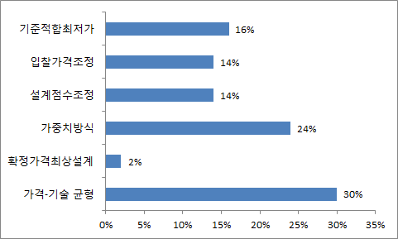
[참고] 외국 사례
외국의 경우에도 고도기술 요구공사 등에 확정가격 최상설계방식을 일부 활용
※ 자료 : NCHRP Report 561, Best-Value Procurement Methods for Highway Construction Projects, TRB, 2006
미국은 발주자 적산담당자(cost engineer)가 개략적산 등을 통해 추정
일본은 발주자 개략적산을 통해 가격 추정하고, 입찰을 통해 기술평가
에서 가장 우수한 설계제안서를 토대로 예정가격을 조정

Slide 35
기술형입찰 내실화 방안 [1] 기술변별력 강화
(2) 확정가격 최상설계방식 활성화
(개선방안)
① 확정가격 최상설계 활성화를 위해 신뢰성 있는 확정가격 산정 및
적정성 검토를 위한 ‘가이드라인’ 마련
* 기초가격의 추정방법, 공사비 적정성 검토 및 확정가격의 결정방법 등
② 시범사업을 추진하고, 효과성 검증을 위해 모니터링 실시
- 시범사업 결과에 따라 ‘가이드라인’ 보완, 활성화 방안 마련
* 시공경험이 없는 사업, 고난이도 사업, 창의성/상징성 요구되는
사업 등을 대상으로 시범사업 시행
③ 발주청과 심의기관을 대상으로 ‘확정가격 최상설계’ 필요성과 운영
방법에 대한 교육〮홍보

Slide 36
기술형입찰 내실화 방안 [1] 기술변별력 강화
(3) 부실설계 제재 강화
(현황 및 문제점)
업체들간의 암묵적〮명시적 이익부여 등을 전제로 한 들러리 입찰 담합 사례 발생
※ 들러리 입찰담합 유형으로 지적된 사례가 최근 3년간(’09~’11년)
약 30건 도출
들러리 입찰을 통해 低품질 설계안 제출할 경우, 이를 제어하는 제도적 장치 부재
- 최근 입찰담합으로 지적된 턴키공사에 대해 설계보상비 환수추진
하나, 근본대책 미흡한 실정

Slide 37
기술형입찰 내실화 방안 [1] 기술변별력 강화
(3) 부실설계 제재 강화
(개선방안)
o 설계 부적격업체(들러리 업체)에 대하여 일정기간(예: 2년) 기술평
가에서 감점 부과
* 설계 부적격 : 설계점수 미달(60점 미만) 또는 설계 부적격 평가인 경우
- 건설기술진흥업무 운영기준(국토부 훈령) 개정
<예시>
구 분 | 감 점 | 부과기간 | 비고
제1안 | 2점 | 2년 | * 공동도급일 경우 지분율이 20%이상인 업체에 대하여 감점부과기간 지분율 적용
제2안 | 2점 | 1년
제3안 | 1점 | 1년

Slide 38
기술형입찰 내실화 방안 [2] 평가 전문성 확보
(1) 평가결과 모니터링 TF 운영
(현황 및 문제점)
건설기술진흥법에 따라 심의 전문성을 확보하기 위해 위원 자격을 규정
건설기술 담당 4급이상 공무원(공기업 임원), 기술사/건축사/박사학위 소지 5급공무원(공기업 2급), 연구기관 책임연구원 또는 조교수 등
심의위원의 현장경험 부족 등에 따른 전문성에 대한 문제점 존재
- 심의 전문성 확보 위해 심의위원 검증강화, 평가결과 분석 등 개선 필요
(개선방안)
평가위원 및 심의결과에 대한 전문성 및 공정성 검토를 위한 ‘평가
결과 모니터링 TF’ 구성, 운영
검증결과를 심의위원 선정시 참고자료 및 개선방안 마련에 활용

Slide 39
기술형입찰 내실화 방안 [2] 평가 전문성 확보
(2) 세부 심의분야별 전문가 확보
(현황 및 문제점)
전문분야별 심의위원이 2∼4명으로 제한적
- 중심위는 12개 분야별로 8명 정도의 심의위원을 확보하고 있으나, 세부
분야(30개)로는 2∼4명에 불과하여 평가운영에 한계
- 지자체의 경우 건축, 도로, 환경, 철도 등 다양한 분야의 심의가 있을 수
있어 여러 전문분야의 위원 구성이 불가피(경기도의 경우 14개 분야 50명)
불참위원 발생시 또는 연속심의시 중복 참여 등으로 불필요한 외부 의혹 제기 및 불참사유 발생시 위원회 운영 곤란
지방위, 기술자문위원회의 최소 확보 규정이 없어 인력풀 부족에 따른 부실 심의 가능성 존재

Slide 40
기술형입찰 내실화 방안 [2] 평가 전문성 확보
(2) 세부 심의분야별 전문가 확보
(개선방안)
평가 전문성 강화를 위해 중심위 설계심의위원 정원 확대를 통한 분야별 전문가 확보
* (현행) 중심의 심의위원 100명 → (개선) 150명
② 전국 설계심의기관(특별위,지방위,기술자문위) 심의위원 정원 확대
* (현행) 전국 설계심의기관 심의위원 50명 → (개선) 70명
- 건설기술진흥법 시행령 제9조 개정
③ 지방위, 기술자문위 분과위원 최소 구성요건 마련
- 역량이 부족한 심의기관의 부실심의 예방위해 건설기술진흥법에
최소 확보규정 마련

Slide 41
기술형입찰 내실화 방안 [3] 기술형입찰 활성화
(1) 합리적 시장환경 조성
(현황 및 문제점)
최근 기술형 입찰의 유찰 사례가 증가 추세
* 유찰건수 : (’11년) 3건 →(’12년) 5건→(’13년) 8건→(‘14년) 14건→(‘15년) 7건
‘14년에 유찰사례가 대폭 증가하였으며, 최저가 입찰로 전환하여 발주하는 사례까지 발생
- 기타공사 전환 사유는 수의계약시 특혜논란 및 계약 관련 각종 비리
수사, 감사에 대한 발주청 부담, 낮은 낙찰율로 예산절감 가능 등
사업추진에 필요한 예산이 조사시점과 발주시점의 시차, 예산당국의 일률적 예산삭감 등으로 적정공사비 미확보, 담합에 대한 강력한 제재조치로 들러리 담합 사라지고, 발주청 영향력 약화로 업계 입찰참여 유도 곤란

Slide 42
기술형입찰 내실화 방안 [3] 기술형입찰 활성화
(1) 합리적 시장환경 조성
(개선방안)
매년 예정발주 사업을 설명하고 건의사항을 수렴하여 입찰 저해
요소 사전 차단(발주청 ↔ 업계)
* 전국 발주기관협의회 및 업계 간담회 등을 통해 의견수렴

Slide 43
기술형입찰 내실화 방안 [3] 기술형입찰 활성화
(2) 불공정 관행 개선
(현황 및 문제점)
턴키 공사에서 계약금액의 조정이 있을 수 없다는 인식을 바탕으로 향후 공사비 상승을 방지하고자 입찰안내서를 통해 계약상대자에 과도한 책임을 부과하는 불공정 계약 관행
- 입찰안내서에 불평등 조항, 독소조항 및 특기사항 등 포함
* 인허가 조건, 사업계획 변경, 민원 관련, 지장물 및 지질조사 관련, 실비
정산 등
기술제안입찰에서 기술제안 사항 불채택시 원안보다 증액된 제안은 원안설계 가격으로, 원안보다 감액된 제안은 증액없이 감액된 금액으로 계약하는 내용으로 ‘기술제안 입찰안내서 표준안’에 명시

Slide 44
기술형입찰 내실화 방안 [3] 기술형입찰 활성화
(2) 불공정 관행 개선
(개선방안)
기술형입찰에서 발주기관과 입찰사간의 불공정계약 등 우월적 지위 남용사례 발굴하여 개선 추진
<기술제안 입찰안내서 표준안 개정(예시) : 기술제안 불채택시>
현 행 | 개 선
･원안보다 증액된 제안은 원안설계 가격 ･원안보다 감액된 제안은 감액된 금액 으로 계약 | ･원안보다 감액된 제안은 원안설계 가격 ･또는 발주자의 원안설계에 대해서도 가격 을 투찰토록 하여 계약금액 결정
② 시공사와 용역사의 갑을 관계로 인한 불공정관행도 발굴하여 개선
- 설계사 간담회 등 의견수렴을 통해 개선방안 마련하여 발주기관 관리,
감독 요청 및 시공사 시정권고
* 시공사 적정 설계비용 미지급 또는 지연지급, 부당업무 지시 등

Slide 45
기술형입찰 내실화 방안 [3] 기술형입찰 활성화
(3) 기술형입찰 확대
(현황 및 문제점)
국내 기술형입찰 비중은 해외 선진국에 비해 여전히 낮은 실정
- 공공 발주물량 중 턴키 발주는 약 12%(‘13년)에 불과(’09년 34.5%)
기술형입찰에서 지난 5년간 공공분야 발주물량 369건중, 상위 6개사가 전체의 36%(133건), 상위 20개사(7∼20위)가 30.4%(112건) 수주
* 상위 6개사 : (수주액) ‘10년 58.7%→’12년 62.0%→’14년 35.4%
(수주건수) ‘10년 42.0%→’12년 31.9%→’14년 24.1%
* 상위 6개사의 발주규모별 수주건수 :
(1,000억 이상) 150건중 67.3%, (500 ∼1000억) 87건중 27.6%, (500억 미만) 132건중 6.1%
최근 중견기업(21∼200위) 입찰참여 증가에 따른 수주 증가 추세
* 중견기업 수주건수 : ‘10년 18.3%→’12년 23.1%→’14년 48.3%

Slide 46
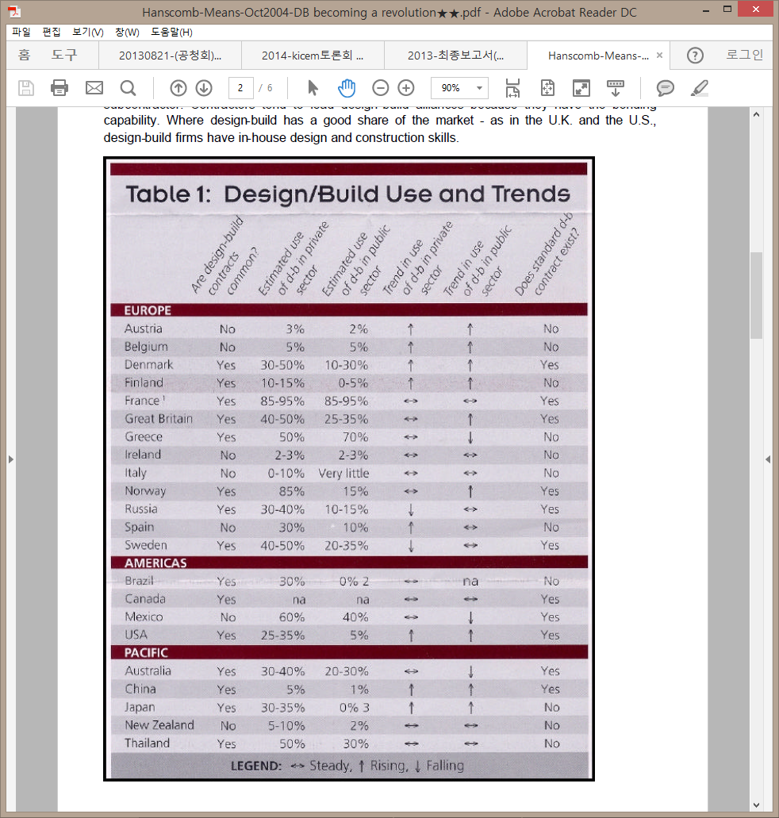
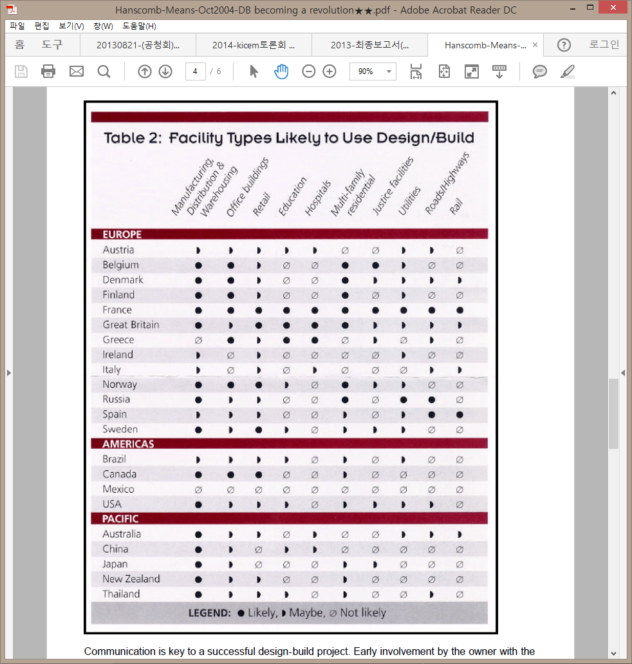
기술형입찰 내실화 방안 [3] 기술형입찰 활성화
(참고) 외국 동향
※ 자료 : HANSCOMB·Means Report, 2004

Slide 47
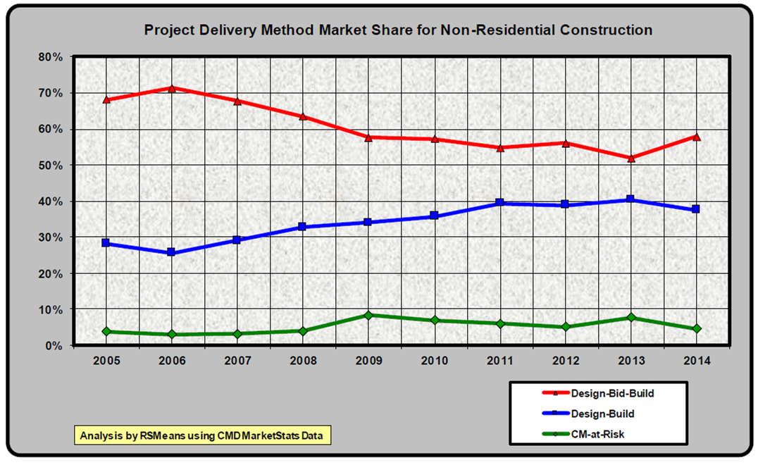
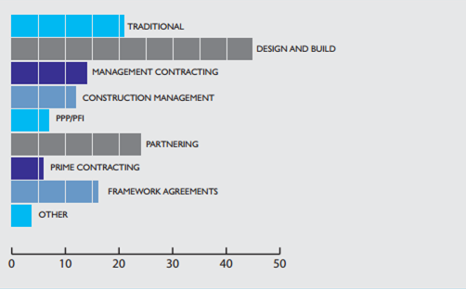
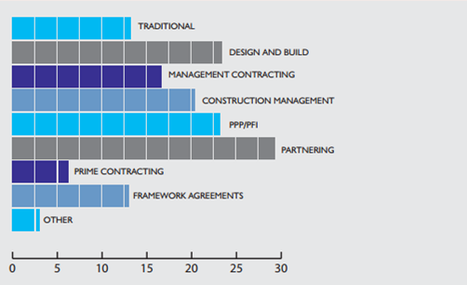
기술형입찰 내실화 방안 [3] 기술형입찰 활성화
(참고) 외국 동향
미국 비주택분야 발주방식별 점유비율
영국 건설 프로젝트 규모별 조달 방법
40%
100억원 이상 1000억원 이하
1000억원 이상
자료 : DBIA, RSMeans Report, 2015
자료 : CIOB, 2010

Slide 48
기술형입찰 내실화 방안 [3] 기술형입찰 활성화
(3) 기술형입찰 확대
(개선방안)
기술제안 대상 시설기준완화를 통해 기술제안을 확대하여 중견기업의 입찰참여 유도
- 기술제안은 턴키와 달리 설계서 대신 제안서만 제출하여 비용부담 완화
* 공사비 절감기술, 신기술 ·신공법 · 공기단축 기술 등을 중점 적용
- 기술제안입찰제도에 대한 발주청 대상 교육·홍보 실시
② 기술형 입찰의 단계적 확대 추진

Slide 49

기술형입찰 내실화 방안
공공공사 입찰·계약제도는 민간기업이 새로운 기술개발 노력을 촉진하는 데 가장 효과적인 수단
건설산업의 경쟁력을 제고하고 고부가가치 산업으로 전환하기 위해서는 ‘가격 중심’에서 ‘기술 중심’으로 입찰·계약제도의 전환 필요
계약제도의 공정성
및 투명성 강화
예산의 효율적, 적정한 집행
민간의 창의성 활용
및 경쟁력 강화
공공건설사업
조달정책 지원
기반 구축
입찰계약제도 추진동향 및
성과 지속적 모니터링
입찰계약제도 합리화 위한
정책 수립
Global Market과의 호환성
확보

Slide 50
End of Documents.
Thank you!!
eysin@kict.re.kr
www.kict.re.kr

